Slide 1
Практический семинар « Русское печное общество и системы материалов «PLITONIT Суперкамин» в гостях у Нижегородской Гильдии печников и трубочистов »

Slide 2
Вступительное слово заместителя председателя Русского Печного Общества Дмитрия Борисова.

Slide 3
Выступление представителя Плитонит – Шаповаловой Натальи. Процесс разработки и выпуска инновационных материалов. Ассортимент и новинки 2015 года.

Slide 4
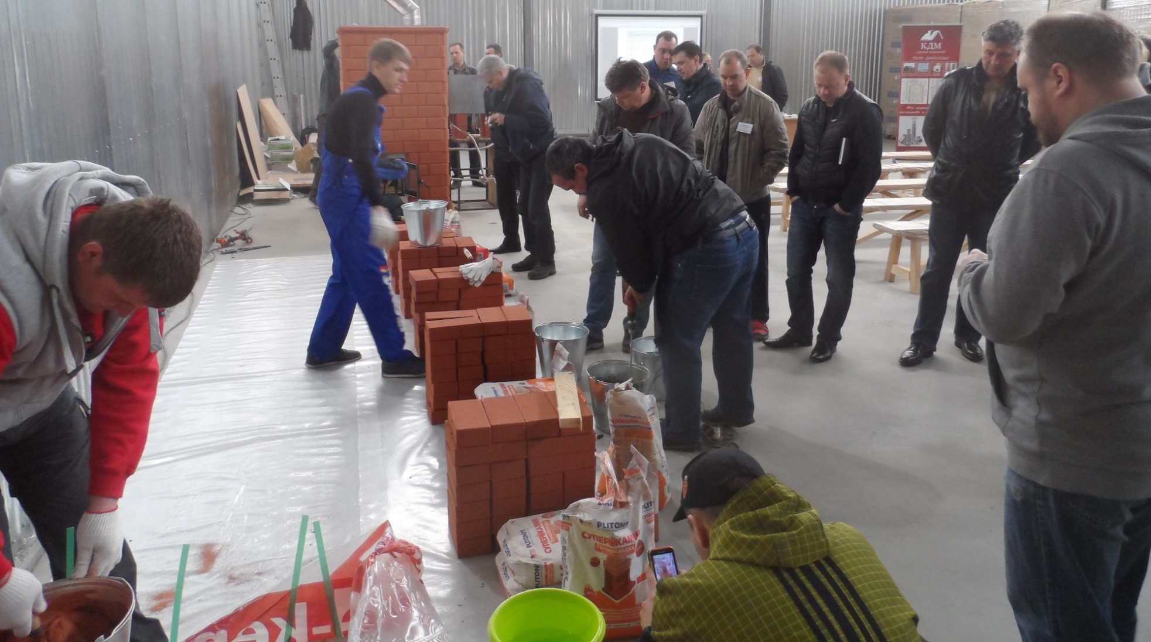
Начало практического семинара.

Slide 5
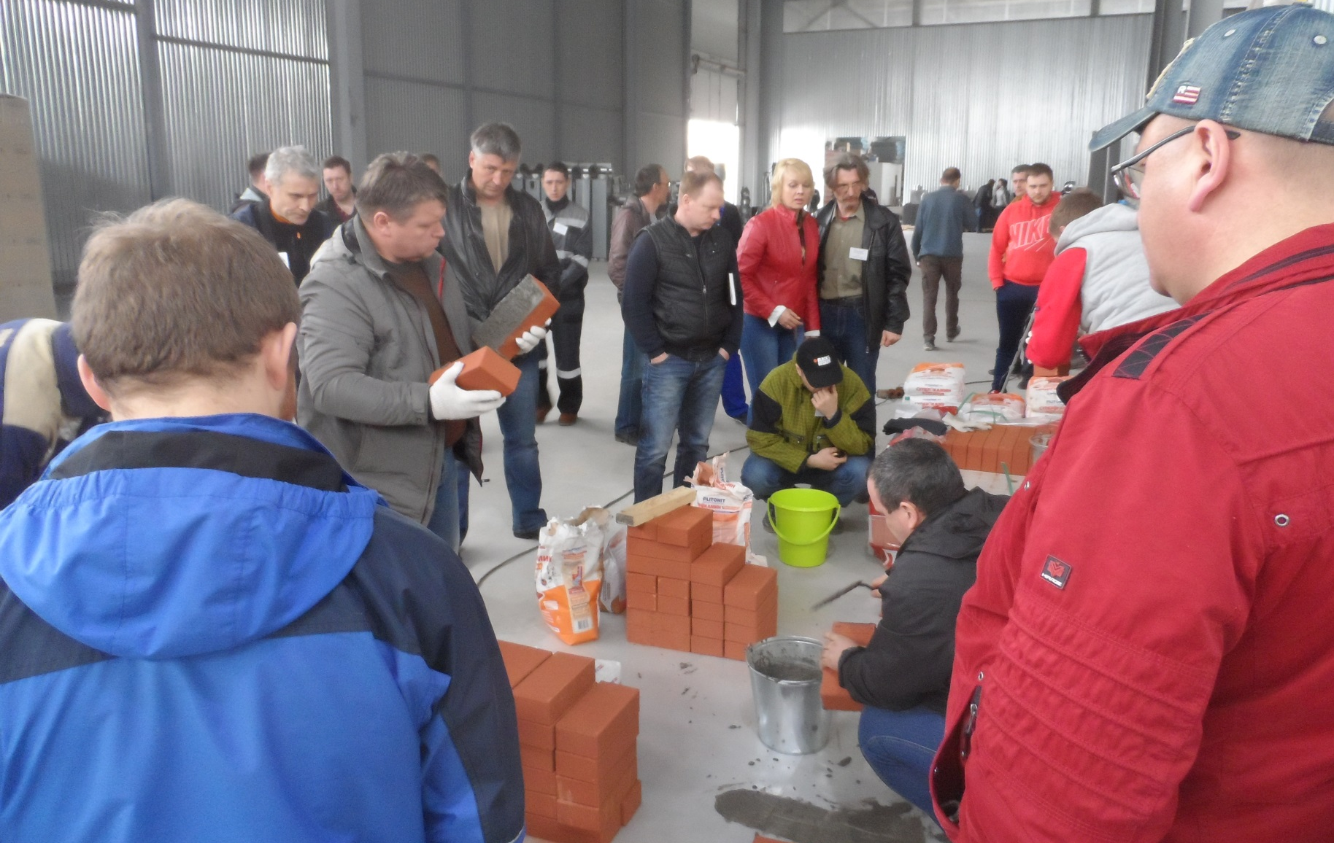

Slide 6
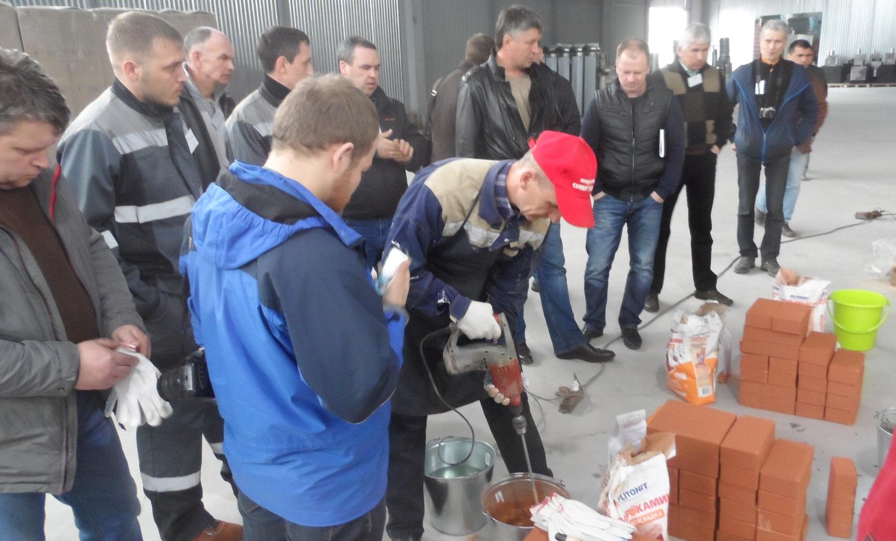
Печник Нижегородской Гильдии Вадим Бирюков готовит печную смесь .

Slide 7
Печники Нижегородской Гильдии Вадим Бирюков и Павел Баронов.

Slide 8
Практическая часть семинара в самом разгаре.

Slide 9
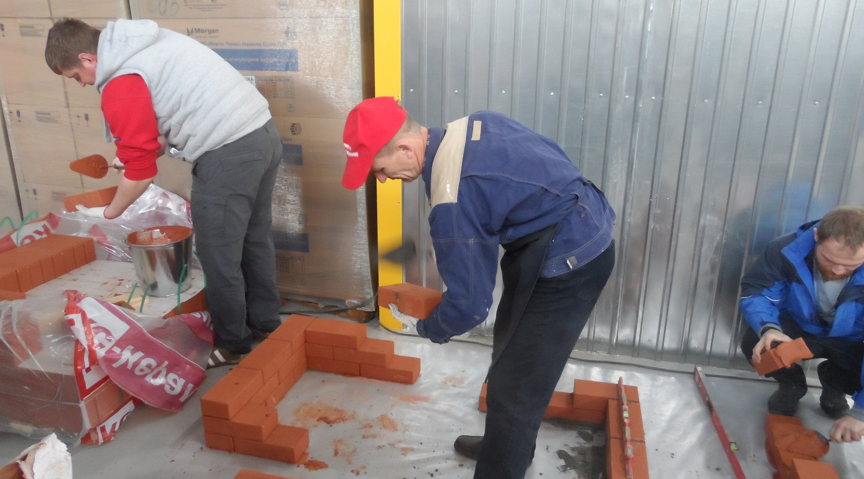
Печники Нижегородской Гильдии Вадим Бирюков и Павел Баронов.

Slide 10
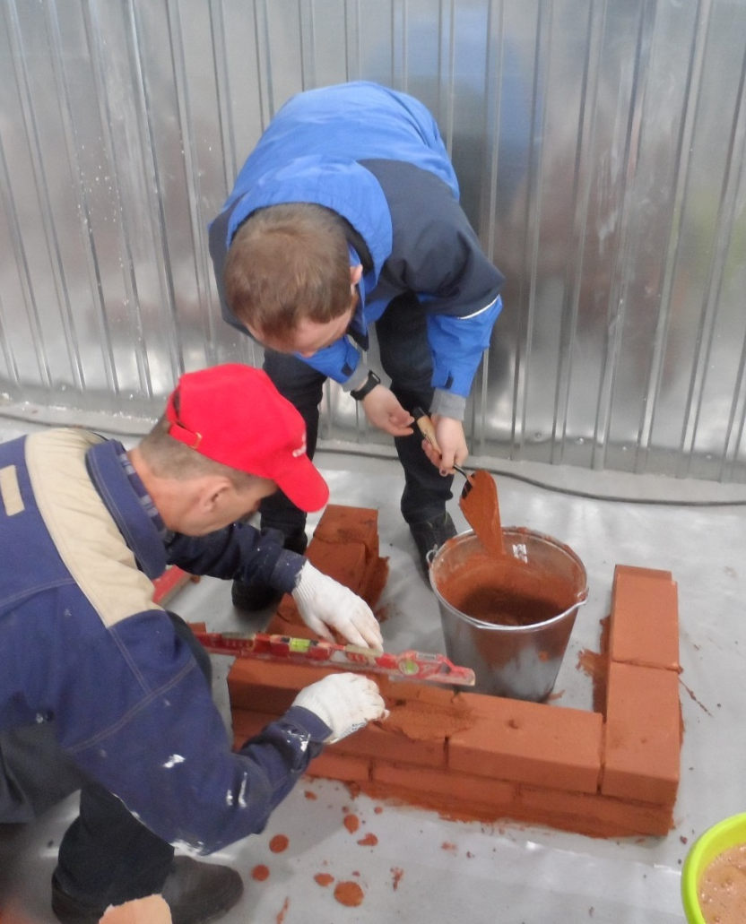
Печник Нижегородской Гильдии Олег Гуськов собирает банную печь с обращенным пламенем на печных смесях «Плитонит».

Slide 11
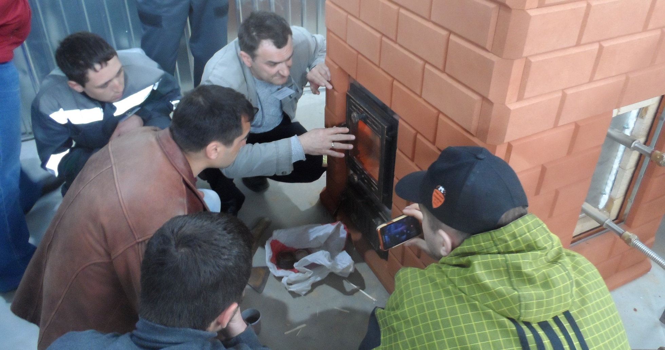
Печник Нижегородской Гильдии Леонид Грошев рассказывает про особенности банной печи с обращенным пламенем.

Slide 12
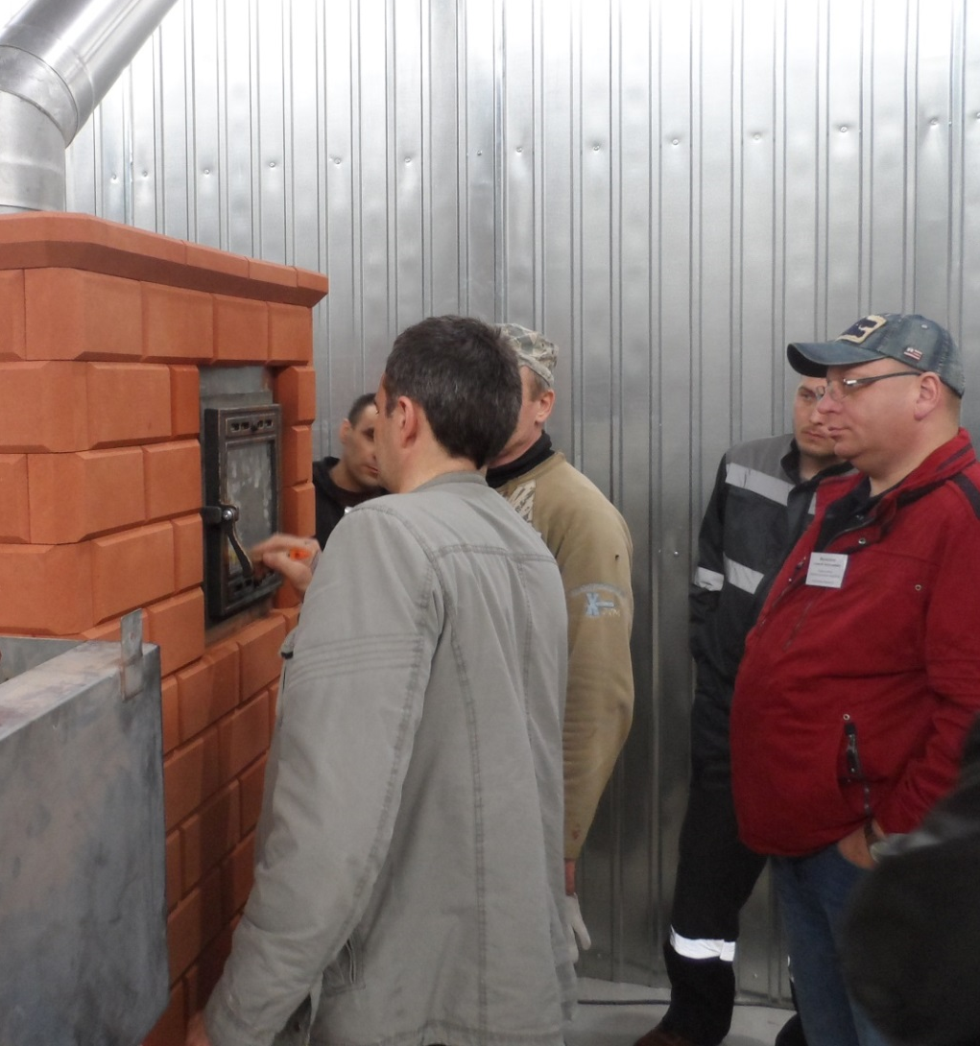
Рабочие моменты практического семинара.

Slide 13
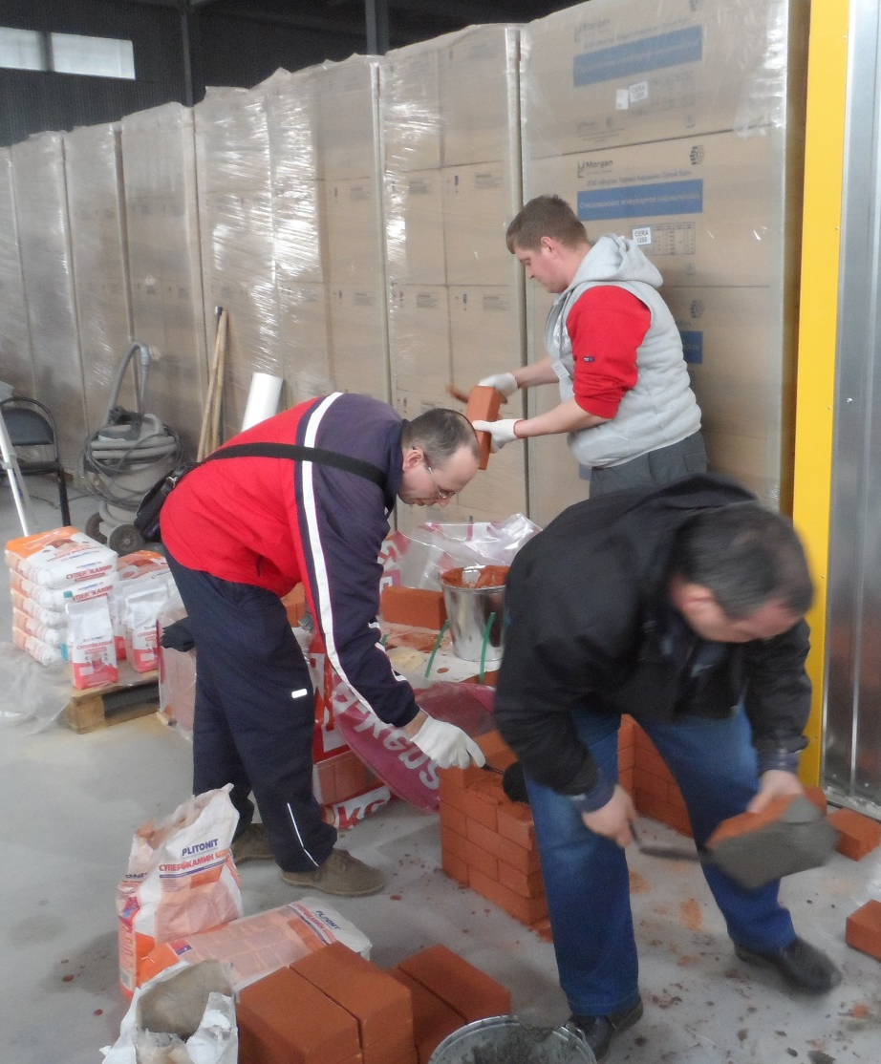
Печники Нижегородской Гильдии Дмитрий Чернышев и Павел Баронов.

Slide 14
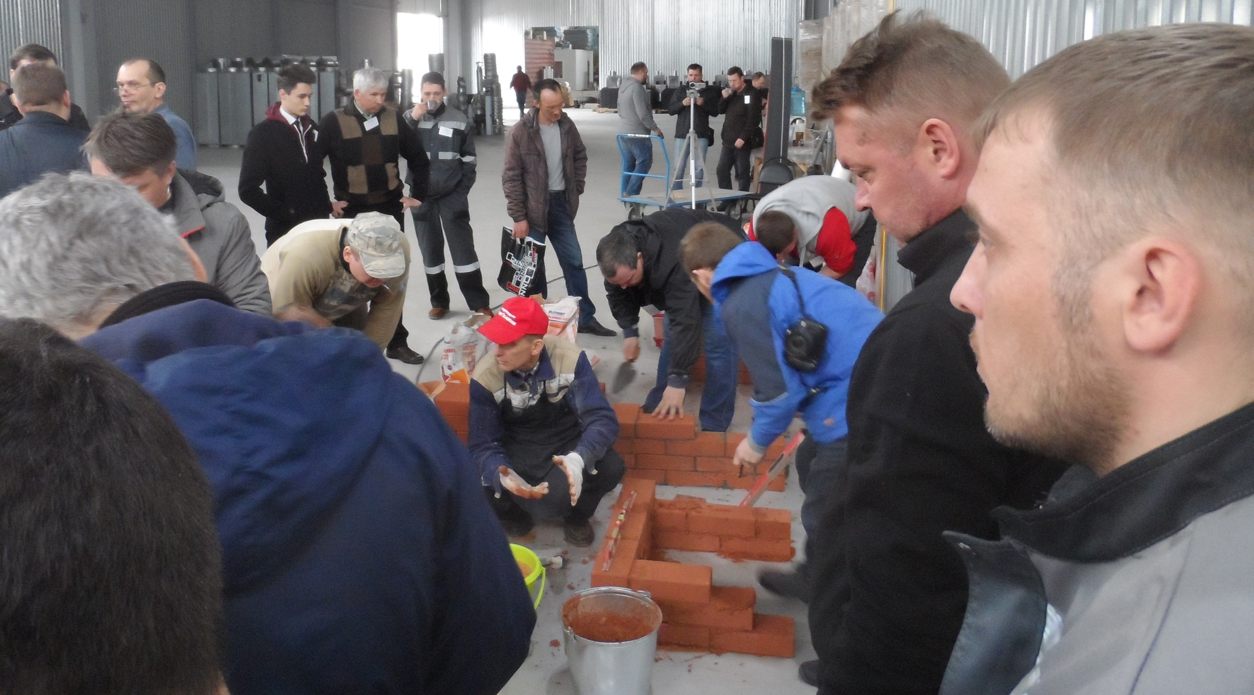
Рабочие моменты практического семинара.

Slide 15
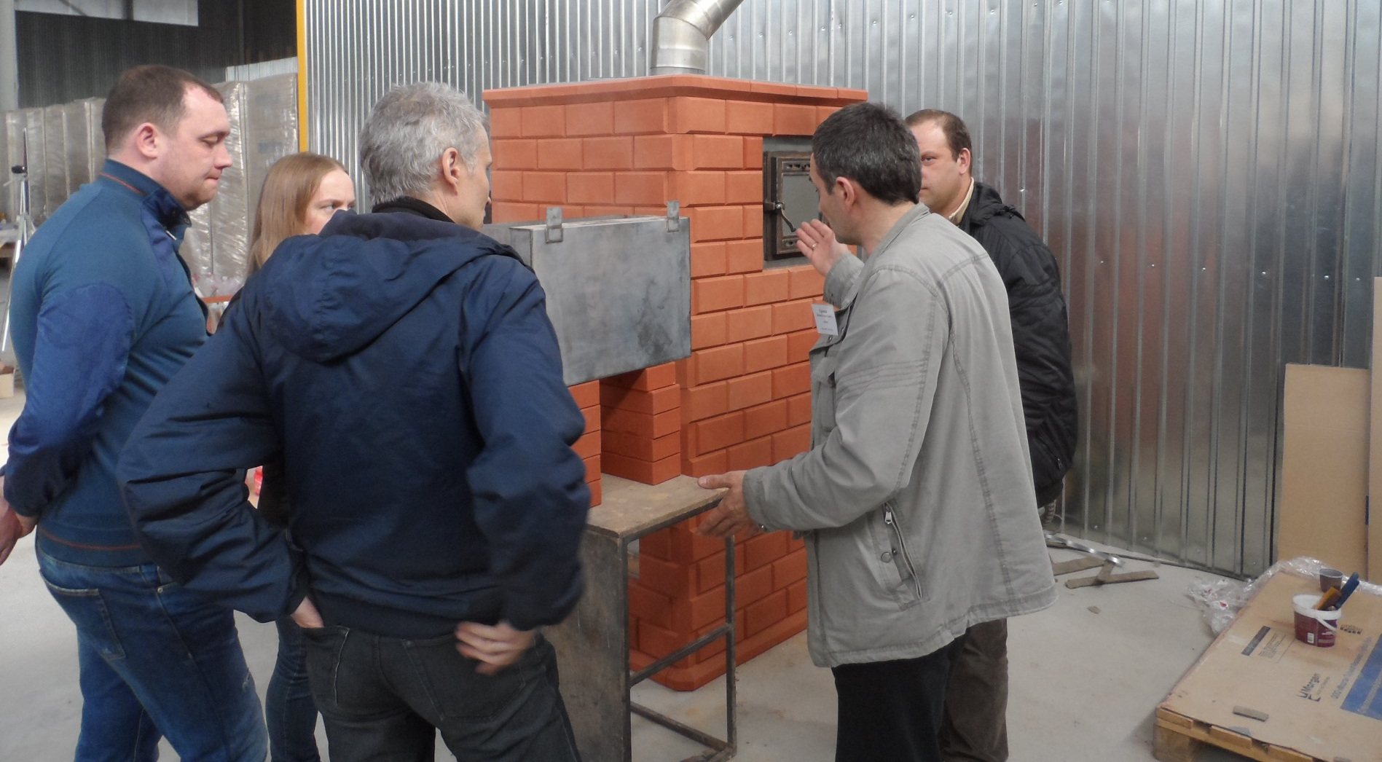
Печник Нижегородской Гильдии Леонид Грошев делится своими впечатлениями при работе с печными смесями «Плитонит».

Slide 16
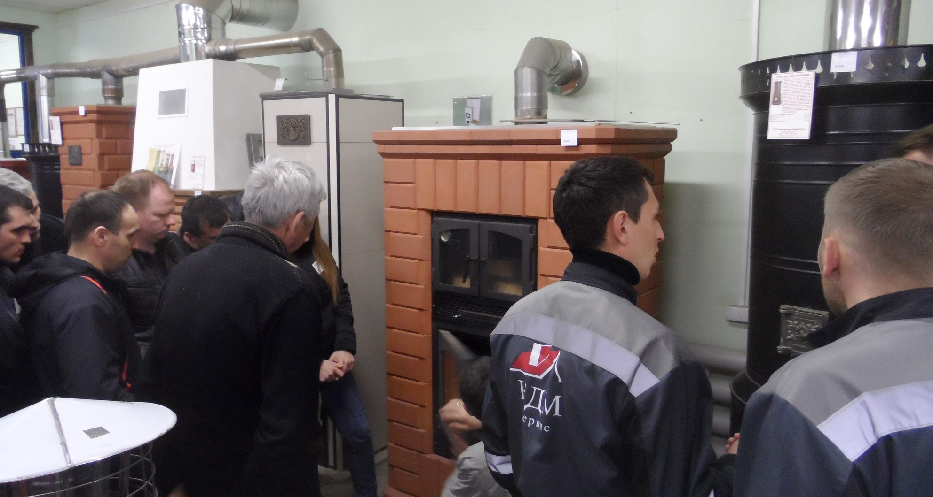
Экскурсия по выставочному залу Нижегородского Печного Центра.

Slide 17
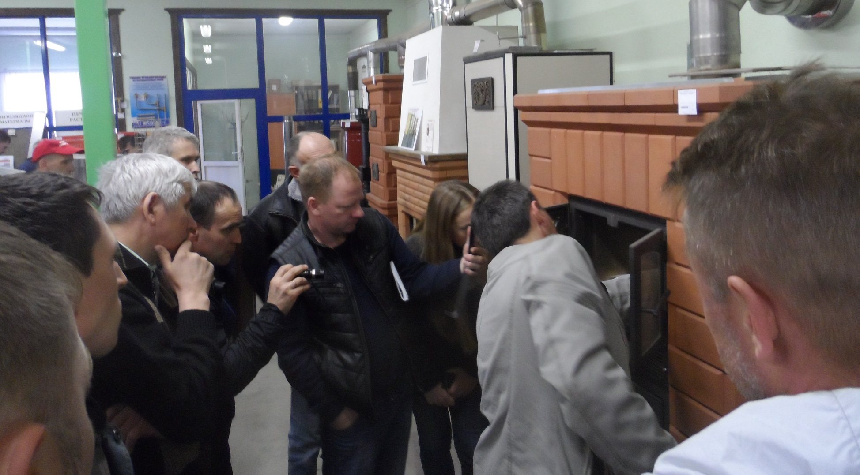
Руководитель Нижегородского Печного Центра Леонид Грошев отвечает на вопросы гостей.

Slide 18
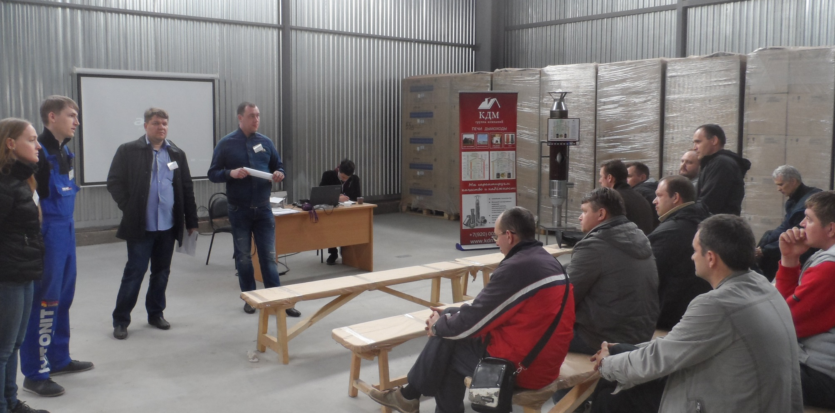
Комментарии от производителя по практической части технического специалиста Семена Спиридонова.

Slide 19
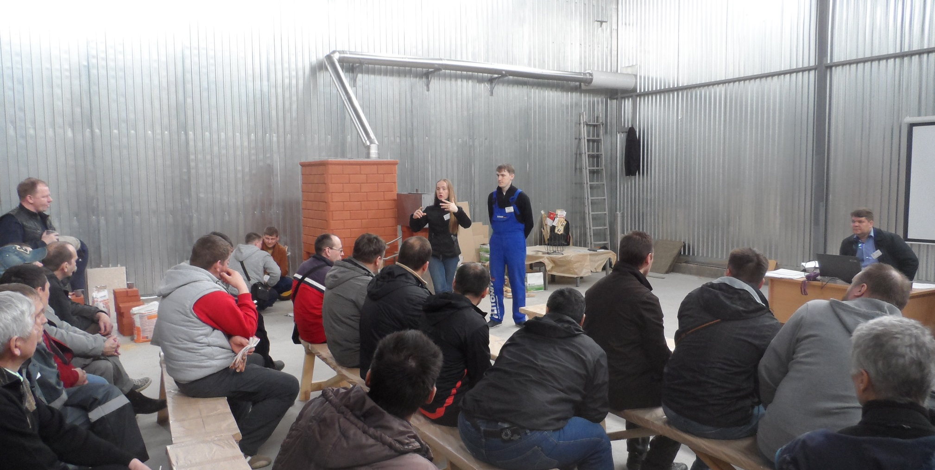
Подведение итогов практической части семинара.
Обмен мнениями.

Slide 20
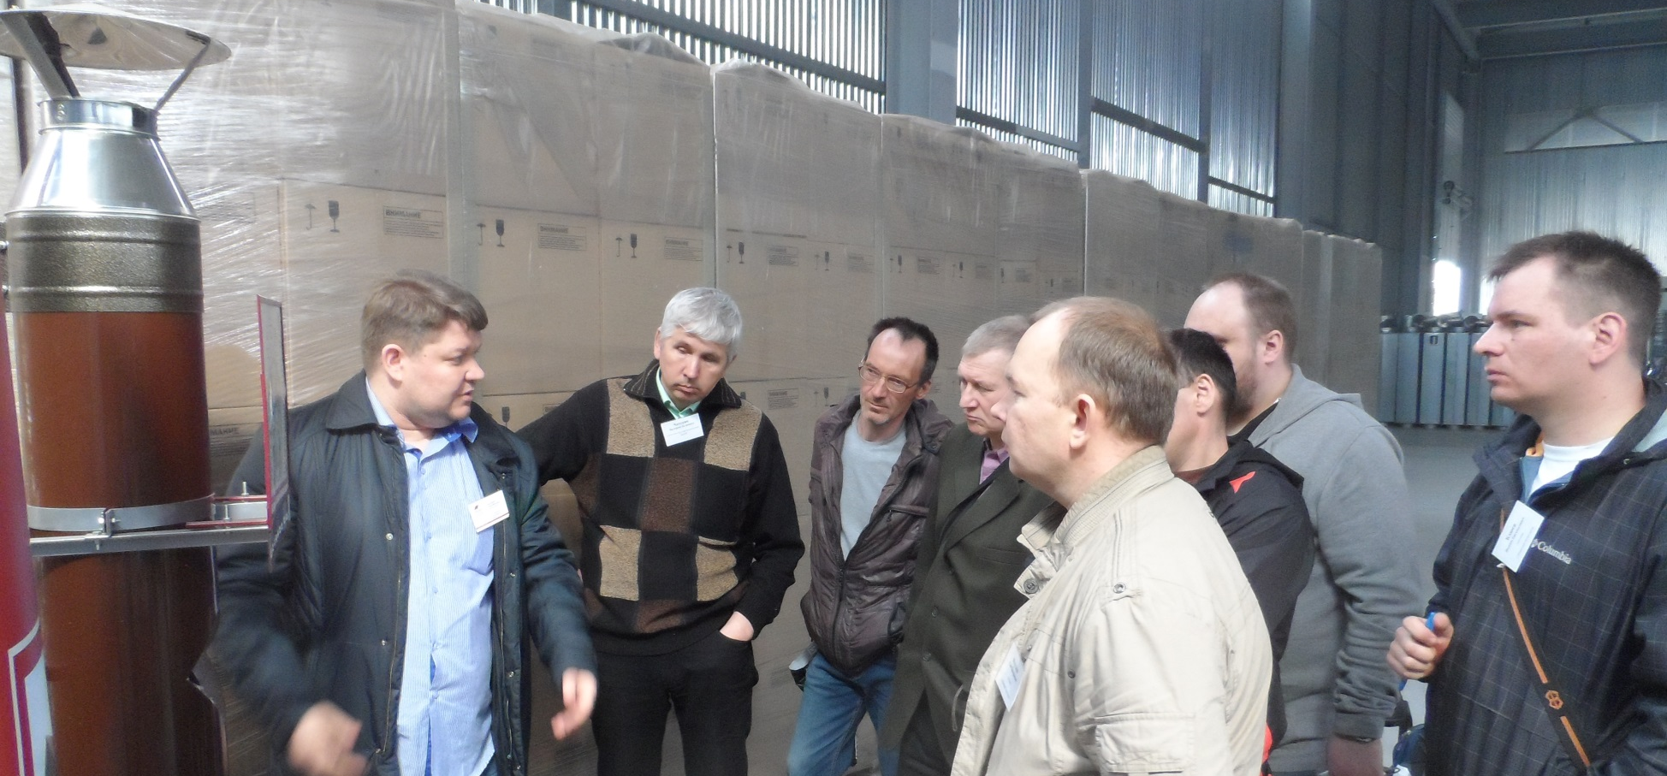
Директор по развитию ГК КДМ Алексей Балашов рассказывает про трехконтурные дымоходы с воздушным охлаждением для банных печей .

Slide 21
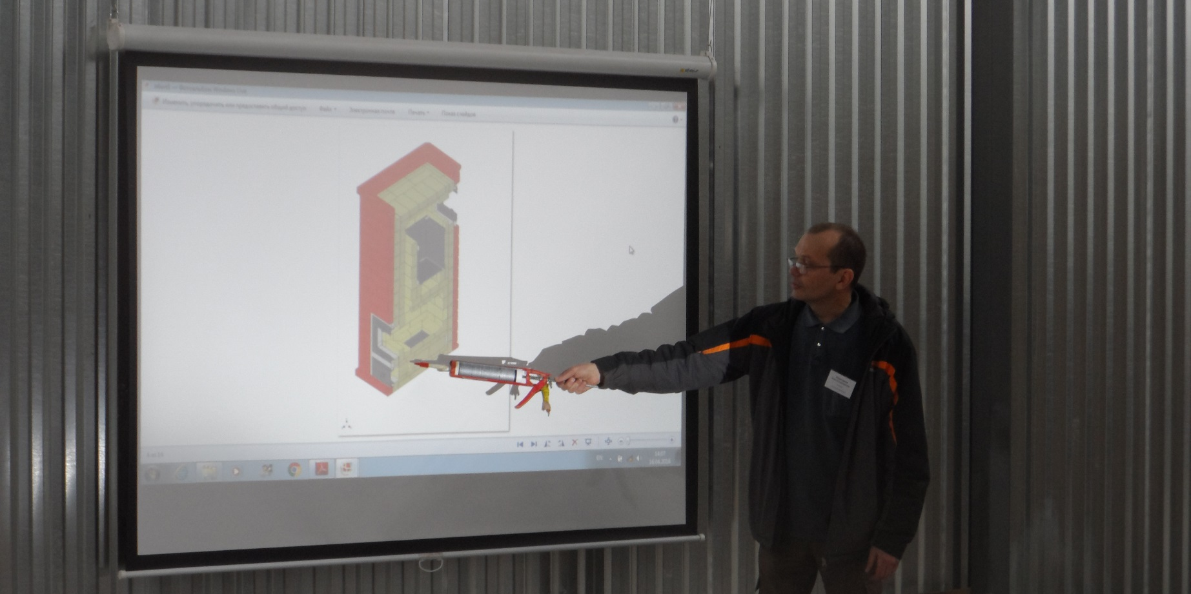
Главный инженер-конструктор Илья Коштаков рассказывает о банной печи с обращенным пламенем.
Банная печь была сделана с применением печной смеси «Плитонит-огнеупор».

Slide 22
Печник Нижегородской Гильдии Леонид Грошев рассказывает об особенностях микроклимата «русской парной» на примере эксплуатации банной печи с обращенным пламенем в собственной бане.

